Slide 1
Вода для жизни!

Slide 2
Вода является основой жизни на нашей планете.

Slide 3
Вода-это, с одной стороны, простая, но с другой, самая сложная и таинственная субстанция на Земле.

Slide 4
Вода - второе по значимости вещество после кислорода для человеческого организма.

Slide 5
«Борьба за воду»
Ребёнок 75%
Взрослый 65-70%
- Пожилой 25%

Slide 6
Население нашей планеты сейчас употребляет около 7–8 млрд. тонн воды каждые сутки.

Slide 7
Проблема качественной питьевой воды в мире

Slide 8
В состав воды входят:
-соли, газы,
биологические организмы,
бактерии и вирусы.

Slide 9
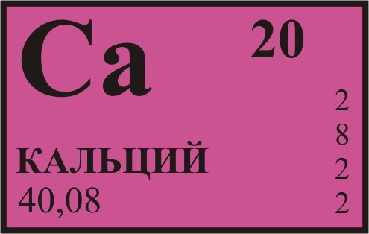
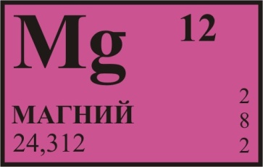
Жёсткость воды

Slide 10
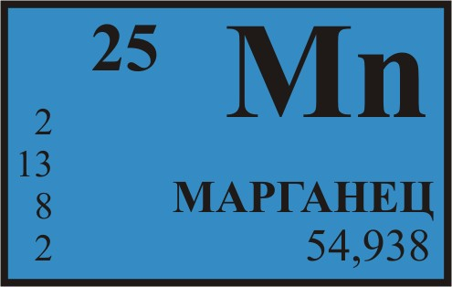
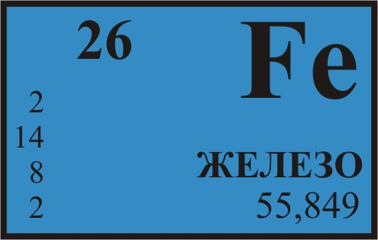
Железо и марганец
в воде

Slide 11
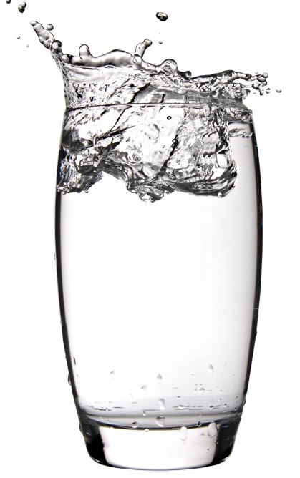
Повторное использование воды

Slide 12
А что же такое вода с
точки зрения химии?

Slide 13
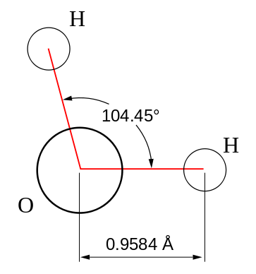
Вода (оксид водорода) — бинарное неорганическое соединение, химическая формула Н₂O

Slide 14
Физические
свойства

Slide 15
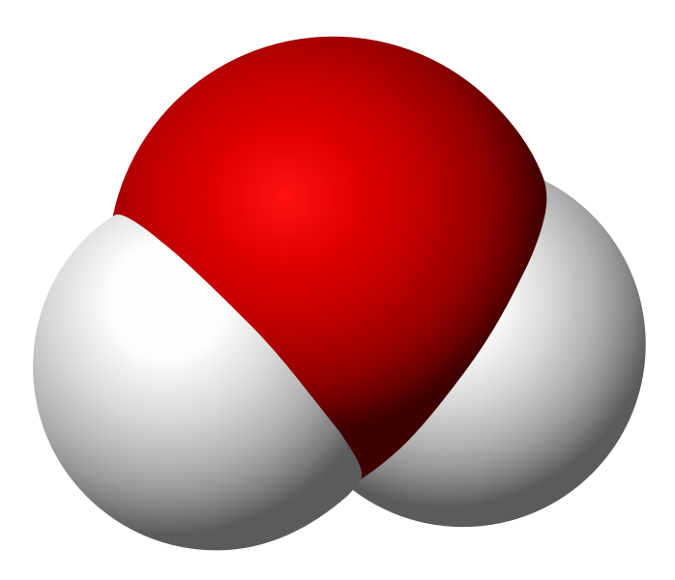
Химические
свойства
о⁻²
н⁺
н⁺

Slide 16
2Н₂+О₂=2Н₂О
NаНСО₃+СН₃СООН=СН₃СООNа+СО₂+Н₂О
NaOH + HCl→NaCl + H₂O
H₂SO₄ + 2KOH→K₂SO₄ + 2H₂O

Slide 17
Cu + H₂→Cu + H₂O
2H₂O + 2Na→ 2NaOH + H₂
2H₂O +2F₂→ 4HF + O₂

Slide 18
Al₂S₃ + 6H₂O→ 2Al(OH)₃ + 3H₂S
4H₂O + 3Fe→Fe₃O₄ + 4H₂
H₂O + C→CO + H₂

Slide 19
Пословицы и поговорки о воде
-Вода камень точит. -Воду в ступе толочь - вода и будет. -Где солнце пригреет, там и вода примелеет.
-Вилами по воде писано. -В решете воду не носят -Вода путь найдет.

Slide 20
Загадки
Много меня - пропал бы мир, Мало меня - пропал бы мир, (Вода) Книзу летит капельками, А кверху - невидимкою. (Вода) В жаркий день Самой желанной бывает. (Вода)
Ни рук, ни ног, А гору разрушает. (Капля) Чего в гору не выкатить, В решете не унести, В руках не удержать? (Вода)

Slide 21
Презентацию подготовили:
Федорук Юлия
Тищенко Елизавета
Темченко Мария

